Slide 1
Azure Functions
Serverless

Slide 2
Sobre Serverless
Serverless o computación sin servidor describe un modelo de ejecución en la nube donde el proveedor gestiona de forma automática la infraestructura subyacente. Aunque existen servidores físicos, el programador no los administra ni configura, pagando únicamente por los recursos consumidos durante la ejecución exacta del código.
Características principales:
Cero gestión: El mantenimiento, la seguridad y los parches del sistema operativo quedan a cargo del proveedor.
Autoescalado: Los recursos aumentan o disminuyen de manera dinámica según la demanda de las peticiones.
Pago por uso: No hay costes por servidores inactivos; solo se factura el tiempo exacto de procesamiento del código.
Funciones eficientes: El código se divide en pequeñas tareas o funciones que responden a eventos específicos (como solicitudes HTTP).

Slide 3
Sobre Serverless
Serverless no significa que no haya servidores. Los hay, pero son completamente invisibles. No los aprovisionamos, no los configuramos, no los escalamos y no los pagamos cuando no se usan.

Slide 4
Sobre Serverless
Proveedores y servicios comunes:
Amazon Web Services (AWS): AWS Lambda para ejecución de código y Amazon API Gateway.
Google Cloud: Cloud Functions y Cloud Run.
Microsoft Azure: Azure Functions.

Slide 5
Sobre Serverless
Con la computación sin servidor, los desarrolladores pueden ejecutar código, administrar datos e integrar aplicaciones sin preocuparse por las tareas de administración de la infraestructura (servidores locales, máquinas virtuales).
Solo paga por la CPU, la memoria y otros recursos informáticos necesarios cuando se ejecuta el código. No paga nada por los recursos inactivos. Este modelo de facturación de pago por valor garantiza una utilización óptima de los recursos y no se desperdicia debido al exceso de aprovisionamiento.

Slide 6
¿Cómo funciona la arquitectura sin servidor?
Cualquier aplicación tiene dos áreas amplias de funcionalidad: el frontend y el backend. El frontend incluye todo aquello con lo que interactúan los usuarios finales, como el diseño visual, los botones y el texto de la pantalla. El backend incluye funciones a las que los usuarios no pueden acceder, como el almacenamiento y el procesamiento de datos.
Por ejemplo, piense en una aplicación de reserva de vuelos en su dispositivo móvil. El frontend es la interfaz de usuario de la aplicación, donde puede elegir fechas y solicitar una lista de vuelos disponibles. Su solicitud va al backend, que busca en la base de datos y devuelve información sobre todos los vuelos disponibles en el periodo elegido. El siguiente diagrama ilustra la arquitectura tradicional.

Slide 7
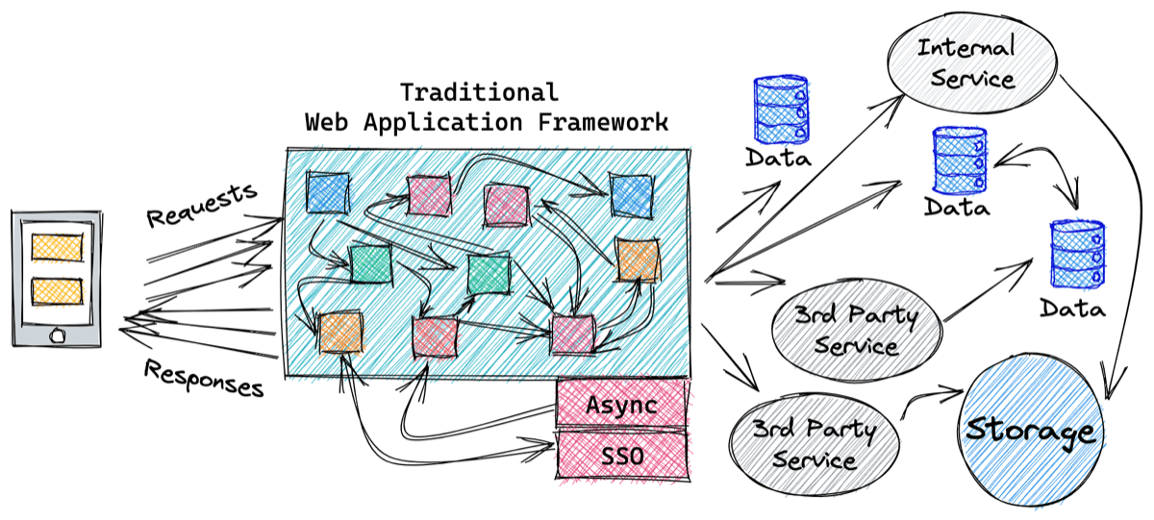

Slide 8
¿Cómo funciona la arquitectura sin servidor?
En la arquitectura sin servidor, los desarrolladores implementan el código de backend en la infraestructura de nube proporcionada por los proveedores de servicios en la nube. La clave de las aplicaciones sin servidor es la arquitectura basada en eventos, que es un patrón de arquitectura moderna diseñado a partir de servicios pequeños y desacoplados que publican, consumen o enrutan eventos. Los eventos son mensajes que se envían entre servicios.
Esta arquitectura hace que sea más fácil escalar, actualizar e implementar de manera independiente componentes individuales de un sistema. El siguiente diagrama ilustra un microservicio sin servidor basado en eventos.

Slide 9
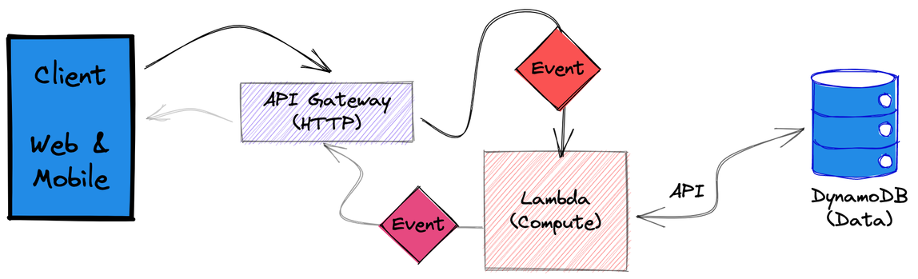

Slide 10
¿Cómo funciona la arquitectura sin servidor?
Funciones
Las funciones son unidades de código pequeñas y discretas que realizan una sola tarea. Una función requiere recursos informáticos como la CPU y la memoria para ejecutarse. El proveedor de servicios en la nube asigna estos recursos solo cuando es necesario. Crea un entorno temporal para que se ejecute la función sin servidor.
Ciertos eventos pueden activar la unidad de código o hacer que se ejecute. Por ejemplo, un evento podría ejecutarse si un usuario selecciona un botón en una aplicación. La solicitud activaría una función que lee la base de datos y devuelve la información relevante al usuario.
Escalado de solicitudes
Cuantas más solicitudes reciba una función, más recursos necesitará para ejecutarse. La plataforma sin servidor monitorea la carga y sigue asignando los recursos de la nube a una escala casi infinita. De este modo, una sola función sin servidor puede gestionar una o un millón de solicitudes sin cambios en el código.
Una vez que una función deja de recibir solicitudes, el proveedor de servicios en la nube desactiva la infraestructura asociada para ahorrar costes. Asigna recursos solo cuando es necesario. Si no se usa, el entorno puede reducirse a cero.

Slide 11
¿Cuáles son los tipos de arquitectura sin servidor?
En la arquitectura sin servidor, el proveedor de servicios en la nube administra varias tareas de backend pequeñas y grandes para la aplicación. Puede implementar código personalizado; el proveedor de servicios en la nube asignará recursos de forma dinámica cada vez que se ejecute el código. La plataforma en la nube también puede proporcionar una funcionalidad de backend que puede usar directamente sin escribir código desde cero.
Función como servicios (FaaS)
La función como servicio (FaaS) es una arquitectura sin servidor que los desarrolladores pueden usar para escribir funciones de backend personalizadas e implementar el código de la función directamente en la infraestructura de la nube.
Cuando se llama a una función, el proveedor de servicios en la nube ejecuta la función en un servidor activo existente o activa un nuevo servidor si es necesario. Estas funciones se denominan funciones sin servidor porque su proceso de ejecución se abstrae de los desarrolladores. Los desarrolladores pueden escribir e implementar código sin preocuparse por cómo y dónde se ejecuta.

Slide 12
¿Cuáles son los tipos de arquitectura sin servidor?
En la arquitectura sin servidor, el proveedor de servicios en la nube administra varias tareas de backend pequeñas y grandes para la aplicación. Puede implementar código personalizado; el proveedor de servicios en la nube asignará recursos de forma dinámica cada vez que se ejecute el código. La plataforma en la nube también puede proporcionar una funcionalidad de backend que puede usar directamente sin escribir código desde cero.
Backend como servicio (BaaS)
El backend como servicio (BaaS) brinda a los desarrolladores acceso a las funciones del backend mediante una API. Las API son mecanismos que permiten a dos componentes de software comunicarse entre sí mediante un conjunto de definiciones y protocolos.
En el entorno sin servidor, los proveedores de servicios en la nube brindan acceso basado en API a bases de datos adicionales de cifrado, autenticación y acceso a la nube. También pueden proporcionar acceso a otros servicios y aplicaciones de terceros. Estas funciones sin servidor vienen preescritas y se pueden llamar directamente en el código.

Slide 14
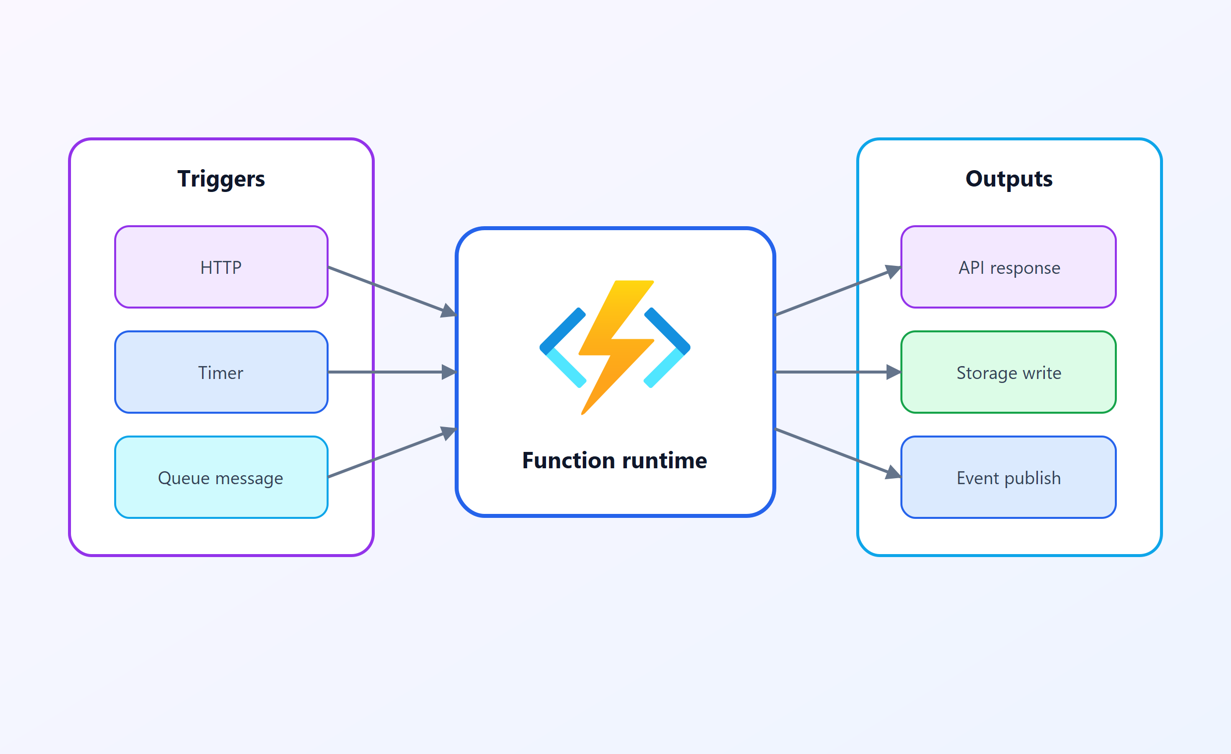
Azure Functions
Azure Functions es una opción de proceso sin servidor controlada por eventos que no necesita el mantenimiento de máquinas virtuales ni contenedores.
Si compila una aplicación mediante máquinas virtuales o contenedores, esos recursos deben "ejecutarse" para que la aplicación funcione. Con Azure Functions, un evento activa la función, lo que reduce la necesidad de mantener los recursos aprovisionados cuando no hay ningún evento.

Slide 15
Azure Functions
El uso de Azure Functions es idóneo si solo nos interesa el código que ejecuta el servicio y no la infraestructura o la plataforma subyacente. Las funciones se usan normalmente cuando se debe realizar un trabajo en respuesta a un evento (a menudo a través de una solicitud REST), un temporizador o un mensaje de otro servicio de Azure, y cuando ese trabajo puede completarse rápidamente, en segundos o en menos tiempo.
Functions se escala automáticamente según la demanda, por lo que es una opción correcta cuando la demanda es variable.
Azure Functions ejecuta el código cuando se desencadena y desasigna automáticamente los recursos cuando finaliza la función. En este modelo, Azure solo cobra por el tiempo de CPU usado mientras se ejecuta la función.

Slide 16
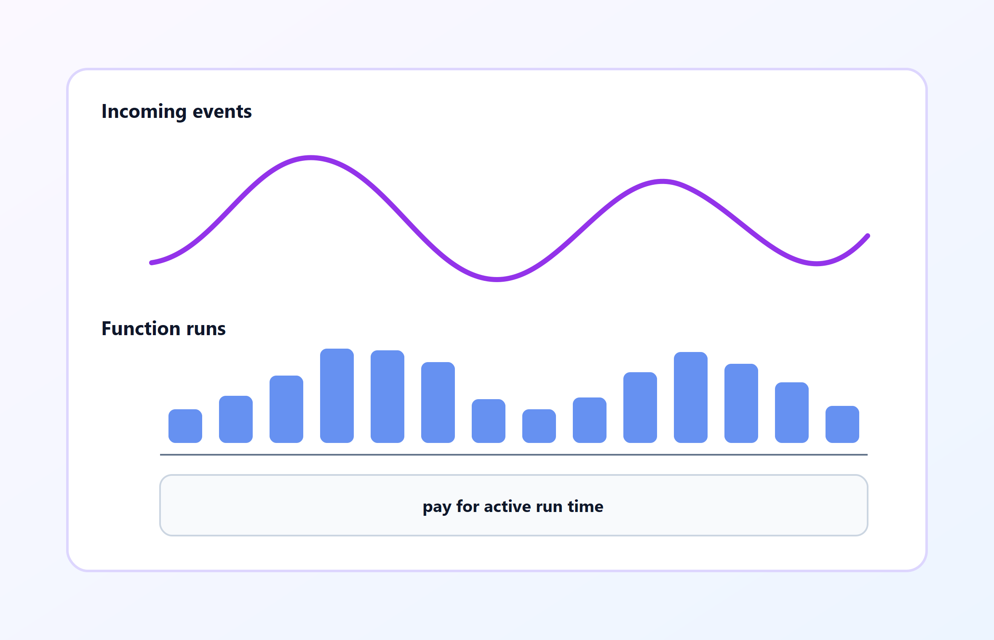

Slide 17
Azure Functions
Las funciones pueden ser sin estado o con estado. Cuando no tienen estado (el valor predeterminado), se comportan como si se reiniciaran cada vez que respondan a un evento. Cuando son con estado (denominado Durable Functions), el entorno de ejecución pasa un contexto a través de la función para realizar el seguimiento antes de la actividad.
Las funciones son un componente clave de la informática sin servidor. También son una plataforma de proceso general para ejecutar cualquier tipo de código. Si las necesidades de la aplicación cambian, puede implementar el proyecto en un entorno que no sea sin servidor.

Slide 18
Azure Functions vs VMs/App Service
Cuándo tiene sentido vs cuándo no
Usar Functions | Usar Express + VM/App Service
Tráfico intermitente (no siempre activo) | Tráfico constante y predecible
Quieres cero gestión de infraestructura | Necesitas control del entorno
El API tiene pocos endpoints | El API es grande y complejo
Cada endpoint escala independiente | La app escala como una unidad
Pago por llamada | Presupuesto fijo mensual

